Slide 1
Инструкция
Графическая аннотация (абстракт) − этот пункт является обязательным для публикации тезисов, поскольку это позволит читателям лучше понять и запомнить доклад. Авторы должны предоставить оригинальное изображение, которое четко представляет основное содержание доклада (например, дизайн эксперимента и/или результаты исследования), выраженное одним рисунком.
Для удобства просмотра графическая аннотация должна иметь четкое начало и конец, желательно располагать информацию слева направо. Постарайтесь максимально уменьшить количество отвлекающих и загромождающих элементов.
Размер изображения графической аннотации должен строго соблюдаться и иметь пропорции: высота – 5,3 см, ширина – 17 см, разрешение не менее 150 dpi.
Рисунок для графической аннотации можно выполнить с использованием возможностей MS PowerPoint.
Настоящий шаблон имеет заданные размеры для создания изображения соответствующего требованиям. На слайде №2 представлен пример оформления графической аннотации, содержащий дизайн эксперимента и основные результаты в виде фотографий и графика. Пример графической аннотации выполнен как своеобразный коллаж – использованы значки и шаблоны ресурса BioRender, микрофотографии и график, построенный в программе для статистической обработки данных, а также собственные элементы визуализации MS PowerPoint (фигуры и текстовые блоки).
Для создания собственной графической аннотации используйте пустой слайд №3. Используйте изображения и фотографии имеющие высокое разрешение. Шрифт для подписей на рисунке: Times New Roman или Arial, кегль 24–40 пт.
После создания графической аннотации сохраните файл в формате PNG или TIF; вес изображения – до 5 Мб.
Для сохранения нажмите: «Файл» → «Сохранить как» → Выберите нужную папку → В строке «Имя файла» впишите название содержащее фамилию и инициалы (пример: Иванов И.И.png) → В строке «Тип файла» выберите «Рисунок в формате Portable Network Graphics» или «Рисунок в формате TIFF» → Нажмите кнопку «Сохранить» → Выберите какие слайды будут экспортированы «Все слайды» (будут сохранены все слайды данной презентации) или «Только этот» (будет сохранен слайд открытый в момент нажатия кнопки «Файл»).
Подготовленную графическую аннотацию необходимо вставить как рисунок в файл с текстом тезисов, для этого в MS Word нажмите: «Вставка» → «Рисунки» → «Изображение из файла».

Slide 2
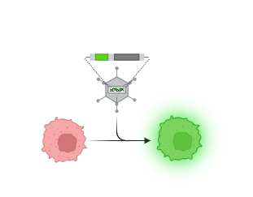
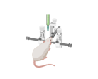
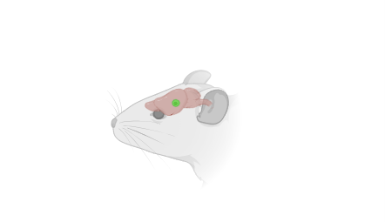
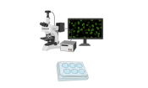
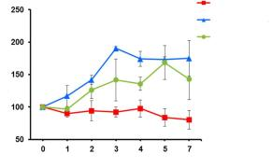
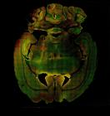
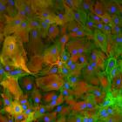
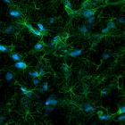
Дизайн эксперимента
Таргетные Т-клетки
GFP ген
Контроль
Контроль + GNP
Размер опухолевых клеток, %
Таргетные Т-клетки, экспрессирующие GFP
Стереотаксическое введение Т-клеток
Визуализация
Гистологическое исследование
Иммуногистохимическое окрашивание антителами среза мозга крысы. Зеленый канал – белки цитоскелета; Красный канал – глутамин-синтетаза; Синий канал – ядра клеток окрашенные на DAPI.
А – срез головного мозга крысы (увеличение х5); Б – клетки головного мозга крысы (увеличение х40); В – внутриклеточные астроцитарные белки (увеличение х 40)
Количество дней
Сравнение скорости роста опухоли у крыс, получавших Т-клетки
А
Б
В

